Slide 1

MATLAB GUI应用实战
(余胜威、吴婷、罗建桥)
第7章
第7章
GUI常用功能介绍

Slide 2
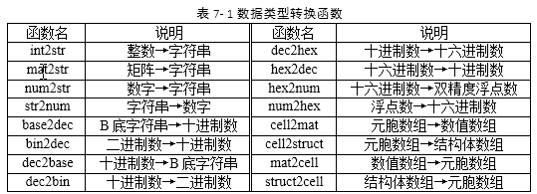
MATLAB GUI应用实战
(余胜威、吴婷、罗建桥)
第7章
本章GUI常用功能介绍，是GUI常用设计功能介绍，也是GUI常用设计应用技巧，更是需要引起用户注意的GUI功能介绍，主要包括：GUI界面文本数据读取、GUI界面图形图像放大显示、GUI文件的加载、GUI一轴多幅图像显示、GUI回调函数脚本文件写入、GUI矢量化窗体设置、GUI调用其它GUI、不同GUI数据传输等内容。
7.1 GUI界面文本数据读取
不过，在GUI设计中，常用的为字符型和数值型之间的转换，即：num2str函数和str2num函数。

Slide 3
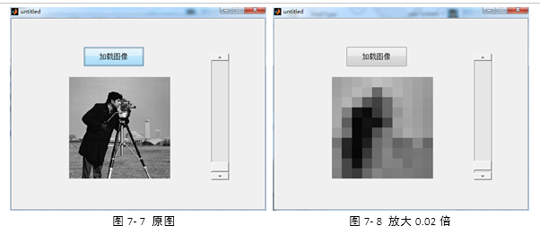
MATLAB GUI应用实战
(余胜威、吴婷、罗建桥)
第7章
7.2 GUI界面图形图像放大显示
GUI界面图形图像放大缩小利于用户从全局出发，较好的定位细节部位，因此GUI界面图像的放大缩小也是广大读者朋友关心的重点问题之一。
GUI界面图形放大方法有两种，一种是直接采用图像显示的方式，通过创建滚动条来实现图像的放大；另一种方法时采用GUI自带的滚动条进行放大，

Slide 4
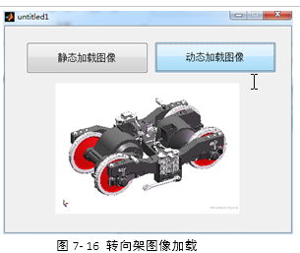
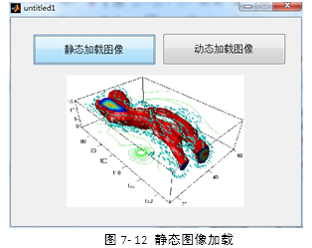
MATLAB GUI应用实战
(余胜威、吴婷、罗建桥)
第7章
7.3 GUI文件的加载
GUI文件的加载，包括静态文件的加载和动态文件的加载，静态文件主要是指该文件的路径已经被指定，用户只是去读取该文件，而动态文件的加载，则是可选择性的加载文件。

Slide 5
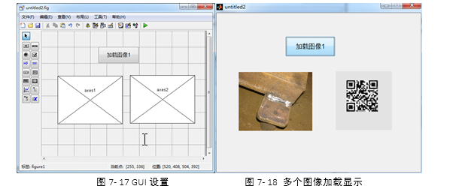
MATLAB GUI应用实战
(余胜威、吴婷、罗建桥)
第7章
7.4 GUI一轴多幅图像显示
GUI中很多情况下，不单单只是一幅图像，有时候可能2个轴显示图像，有时候3个，有时候4个……，具体根据用户的需求而定。
常见的显示多个图像如图7-17所示。

Slide 6
MATLAB GUI应用实战
(余胜威、吴婷、罗建桥)
第7章
7.5 GUI回调函数脚本文件写入
然而MATLAB提供脚本文件自动调用callback函数，并且自动设置GUI，达到脚本文件和GUI控件之间的结合，具体如下：
unction Definecallback
hfig=figure('units','normalize',...
'position',[0.4,0.4,0.3,0.2]); % 图形窗口可变，设定位置
%在窗口中创建按钮控件，并设置其callback属性值为字符数组
hpush=uicontrol('parent',hfig,...
'style','pushbutton',...
'string','正弦函数',...
'units','normalize',...
'position',[0.4,0.4,0.3,0.2]); % 在图形窗口设定窗口设置“正弦函数”按钮
%设置按钮的callback属性
set(hpush,'callback',@mycallback); % 点击即执行回调函数
%定义回调函数为子函数
function mycallback(hobj,event) % 回调函数
figure; % 新的图形窗口
x=0:0.1:4*pi; % x
y=sin(x); % y
plot(x,y); % xy画图

Slide 7
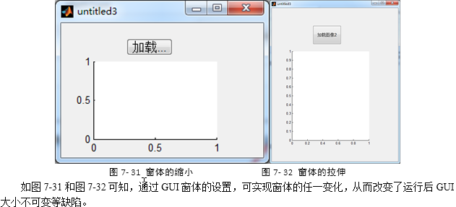
MATLAB GUI应用实战
(余胜威、吴婷、罗建桥)
第7章
7.6 GUI矢量化窗体设置
默认情况下，GUI界面不需要更改窗口大小即可满足设计要求，然而当桌面分辨率改变时，GUI窗体应该可变，适应电脑桌面的大小，因此GUI设置窗口的变大变小显得尤为重要。MATLAB GUI可变窗体设置步骤有以下三步。
（1）在Figure属性框中，选中Resize为on，即打开Resize命令，如图7-27所示。
（2）修改每个通道的属性，选中Units为normalized，即打开调整通道归一化命令，如图7-28所示。

Slide 8
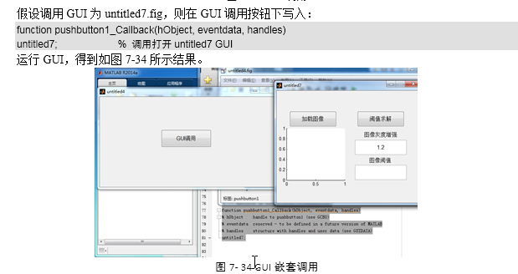
MATLAB GUI应用实战
(余胜威、吴婷、罗建桥)
第7章
7.7 GUI中调用其它GUI
GUI中调用其它GUI，顾名思义，就是在一个GUI界面，通过调用另一个GUI界面，达到不同GUI之间的相互调用的问题；特别是输入变量足够多时，则可以单独设计一个GUI，专门进行数据的导入，然后为主GUI调用。

Slide 9
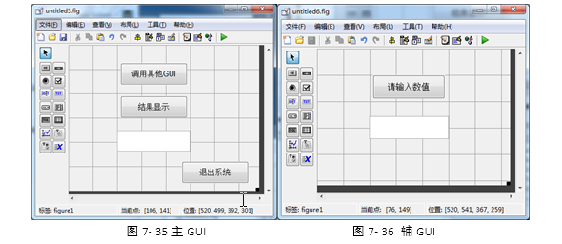
MATLAB GUI应用实战
(余胜威、吴婷、罗建桥)
第7章
7.8 不同GUI数据传输
当采用主界面GUI调用一个辅助GUI时，更多的关注的是辅助GUI数据的传输问题，即在辅助GUI中得到的结果，在主界面GUI中如何使用。
两GUI传递数据，采用global进行变量声明即可，即声明该变量为全局变量，具体使用如下：

